Slide 1
Observability: Logging, Monitoring & Tracing
Intermediate Backend Developer with FastAPI - Sesi 9

Slide 2
Contents
Logging
10
Metrics & Health Check
32
Distributed Tracing
50
Hands-on: Observability Order API
58

Slide 3
Sesi 9
Learning Outcome
1
Logging
2
Metrics & Health
3
Tracing
Menghasilkan log terstruktur yang dapat ditelusuri menggunakan request/correlation ID.
Menentukan metrics utama untuk traffic, latency, errors, serta membuat health/readiness checks.
Membaca alur request antar komponen melalui distributed traces untuk troubleshooting.

Slide 4
Tema Training
Order Management API
Pada training ini, kita akan memakai satu tema yang sama dari awal sampai akhir, yaitu Order Management API: API sederhana untuk menerima order, menghitung diskon, menyimpan data order, dan mengirim notifikasi ke customer.
Aplikasi ini kita kembangkan sedikit demi sedikit di setiap sesi. Di Sesi 1 kita mulai dari kode yang masih ditulis di satu file, lalu merapikannya. Hasil akhir setiap sesi menjadi titik awal sesi berikutnya, sampai di Sesi 12 menjadi Order API yang siap production.
Di Sesi 9 (Observability): log terstruktur, metrics, dan tracing.
Terima order
Aturan diskon
regular: 0%
member: 5%
vip: 10%
Notifikasi
email atau SMS
Hitung diskon
Simpan ke database
Kirim notifikasi

Slide 5
Tema Training
Tahapan Pengembangan Order API
Sesi | Topik | Yang ditambahkan ke Order API
1 | Design Patterns | Kode didalam satu file diperbaiki: Factory, Singleton, Strategy, Repository, Service Layer
2 | SOLID & Clean Architecture | Dipisah per layer: domain, application, infrastructure, api
3 | Domain-Driven Design | Order jadi aggregate, Money value object, aturan bayar & batal
4 | Modular FastAPI & ORM | Router per modul, SQLAlchemy, Unit of Work, format error
5 | Celery & Redis | Notifikasi dan report dikerjakan di background job
6 | Caching & Rate Limiting | Data produk di-cache di Redis, request dibatasi
7 | Database Optimization | PostgreSQL, index, tanpa N+1, pagination
8 | RabbitMQ & Kafka | Event order, consumer notifikasi yang retry-safe
9 (sesi ini) | Observability | Log terstruktur, metrics, dan tracing
10 | API Security | Login OAuth2/JWT, hak akses per role
11 | Docker & CI/CD | Docker image, Compose, dan pipeline otomatis
12 | Final Project | Order API yang siap production

Slide 6
Pengantar
Fitur Library, Tool, dan Pattern di Sesi Ini
Topik | Jenisnya | Disediakan oleh
Structured logging (JSON) | Format log | Modul logging bawaan Python, Formatter ditulis sendiri
Correlation ID | Design pattern | Ditulis sendiri: middleware + contextvars
Klasifikasi error | Aturan penanganan error | Ditulis sendiri: exception handler FastAPI
Metrics | Fitur library | prometheus_client: Counter, Histogram
Health check | Design pattern | Ditulis sendiri: endpoint FastAPI
SLI, SLO, alerting | Konsep SRE | Alert rule di Prometheus
Distributed tracing | Fitur library | OpenTelemetry SDK dan instrumentation
Prometheus dan Jaeger | Software terpisah | Dijalankan dengan Docker
Bagian 1 membahas logging, bagian 2 metrics dan health check, bagian 3 tracing.

Slide 7
Pengantar
Apa Itu Observability?
Observability adalah
Kemampuan untuk mengetahui apa yang terjadi di dalam aplikasi yang sedang berjalan di production, hanya dari data yang dikeluarkan aplikasi itu sendiri. Sehingga saat ada masalah, penyebabnya bisa dicari tanpa menebak dan tanpa menambah kode baru dulu.
Untuk apa
Mengetahui ada masalah sebelum customer komplain
Menemukan request, langkah, dan baris kode penyebab masalah
Mengukur apakah aplikasi sudah memenuhi target (SLO)
Data | Menjawab pertanyaan
Logs | Apa yang terjadi di request ini?
Metrics | Berapa banyak, berapa cepat, berapa yang error?
Traces | Waktunya habis di langkah mana?
Ketiganya disambungkan oleh id yang sama: request_id dan trace_id ada di log, trace_id juga ada di trace.

Slide 8
Pengantar
Menjalankan Jaeger dan Prometheus
terminal
Service | Port | Dipakai di
Jaeger | 4318, 16686 | Hands-on (trace)
Prometheus | 9090 | Hands-on (metrics)
RabbitMQ | 5672, 15672 | Hands-on
PostgreSQL | 5432 | Hands-on
Redis | 6379 | Hands-on
# dari folder sesi-09
$ docker compose up -d
# Jaeger : http://localhost:16686
# Prometheus : http://localhost:9090
Contoh 01-07
Cukup dijalankan dengan Python, tidak butuh Docker. Jaeger dan Prometheus baru dipakai di hands-on.

Slide 9
Bagian 01
Logging
Log terstruktur, correlation ID, dan klasifikasi error.

Slide 10
Structured Logging
Apa Itu Structured Logging?
Structured logging adalah
Cara menulis log sebagai data dengan field yang tetap, biasanya satu baris JSON, bukan kalimat bebas. Sehingga log bisa dicari dan difilter berdasarkan field, misalnya order_id == 2.
Untuk apa
Mencari semua log milik satu order atau satu customer
Menyamakan format log dari semua developer
Membuat log bisa dibaca tool seperti Grafana Loki dan Elasticsearch
kalimat bebas: 01-structured-logging/before.py
logger.info(f"Order #{order_id} dibuat oleh {customer}")
logger.info(f"Total order_id={order_id}: Rp{total:,}")
if total > 1_000_000:
logger.warning(f"Pembayaran Order {order_id} ditolak bank")
field JSON: 01-structured-logging/after.py
fields = {"order_id": order_id, "customer": customer}
logger.info("order dibuat", extra=fields)
logger.info("total dihitung", extra={**fields, "total": total})
if total > 1_000_000:
logger.warning("pembayaran ditolak", extra=fields)

Slide 11
Structured Logging
Kapan menggunakan Structured Logging?
Tanpa structured logging
Setiap developer menulis kalimatnya sendiri: "Order #2", "order_id=2", "Order 2". Data penting terselip di tengah kalimat.
Jika lognya makin banyak
Mencari log satu order harus memakai pencarian teks, dan hasilnya tidak lengkap.
Hal ini membuat investigasi error di production lama dan sering salah arah.
Yang dipakai dari Python: logging.Formatter
Formatter mengubah setiap LogRecord menjadi teks. Kita menulis Formatter sendiri yang menghasilkan JSON.
Ditulis | Artinya
extra={"order_id": 2} | Field tambahan, jadi atribut LogRecord
class JsonFormatter | Mengubah LogRecord jadi satu baris JSON
handler.setFormatter() | Memasang formatter ke handler
logging.basicConfig() | Mengatur handler dan level untuk semua logger

Slide 12
Structured Logging
Before: log berupa kalimat bebas
01-structured-logging/before.py
01-structured-logging/before.py (lanjutan)
10 import io
11 import logging
12
13 stream = io.StringIO() # tempat log, anggap: file log
14 logging.basicConfig(
15 level=logging.INFO, stream=stream,
16 format="%(asctime)s %(levelname)s %(message)s")
17 logger = logging.getLogger("orders")
18
19
20 def place_order(order_id: int, customer: str, total: int):
21 logger.info(f"Order #{order_id} dibuat oleh {customer}")
22 logger.info(f"Total order_id={order_id}: Rp{total:,}")
23 if total > 1_000_000:
24 logger.warning(f"Pembayaran Order {order_id} ditolak bank")
27 if __name__ == "__main__":
28 place_order(1, "ani@mail.com", 300_000)
29 place_order(2, "budi@mail.com", 1_500_000)
30
31 lines = stream.getvalue().splitlines()
32 print("\n".join(lines))
33 found = [line for line in lines if "order #2" in line.lower()]
34 print(f"\nCari 'order #2': {len(found)} dari 3 log order 2")
1
3
2

Slide 13
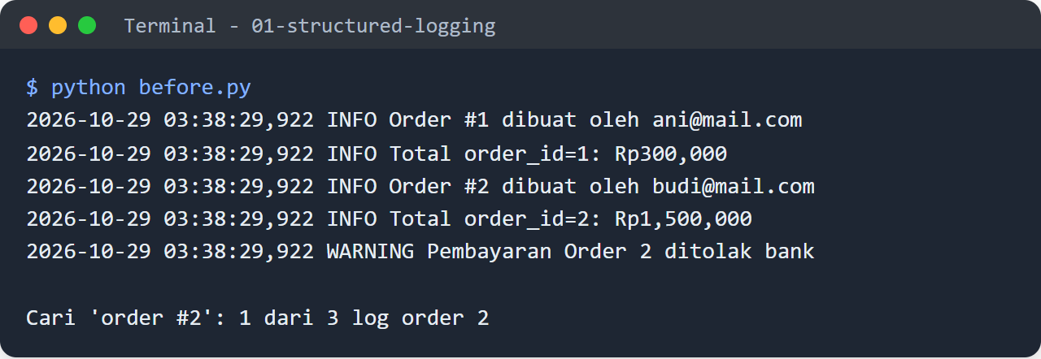
Structured Logging
Menjalankan 01-structured-logging/before.py
cara menjalankan
Masalahnya
$ cd sesi-09-observability/01-structured-logging
$ python before.py
Format log hanya waktu, level, dan kalimat (baris 16)
Data order diselipkan di kalimat dengan tulisan yang berbeda-beda (baris 21-24)
Log order 2 dicari dengan teks "order #2" (baris 33)
Hanya 1 dari 3 log order 2 yang ditemukan.

Slide 14
Structured Logging
After: satu log satu baris JSON
01-structured-logging/after.py
01-structured-logging/after.py (lanjutan)
10 import io
11 import json
12 import logging
13 from datetime import datetime, timezone
14
15 # atribut bawaan setiap LogRecord, selain ini berarti dari extra={...}
16 STANDARD = set(vars(logging.makeLogRecord({}))) | {"message"}
17
18
19 class JsonFormatter(logging.Formatter):
20 def format(self, record: logging.LogRecord) -> str:
21 time = datetime.fromtimestamp(record.created, timezone.utc)
22 log = {
23 "time": time.isoformat(timespec="seconds"),
24 "level": record.levelname,
25 "logger": record.name,
26 "message": record.getMessage(),
27 }
28 for key, value in vars(record).items():
29 if key not in STANDARD:
30 log[key] = value # field dari extra
31 return json.dumps(log)
34 stream = io.StringIO() # tempat log, anggap: file log
35 handler = logging.StreamHandler(stream)
36 handler.setFormatter(JsonFormatter())
37 logging.basicConfig(level=logging.INFO, handlers=[handler])
38 logger = logging.getLogger("orders")
39
40
41 def place_order(order_id: int, customer: str, total: int):
42 fields = {"order_id": order_id, "customer": customer}
43 logger.info("order dibuat", extra=fields)
44 logger.info("total dihitung", extra={**fields, "total": total})
45 if total > 1_000_000:
46 logger.warning("pembayaran ditolak", extra=fields)
47
48
49 if __name__ == "__main__":
50 place_order(1, "ani@mail.com", 300_000)
51 place_order(2, "budi@mail.com", 1_500_000)
52
53 lines = stream.getvalue().splitlines()
54 print("\n".join(lines))
55 found = [line for line in lines
56 if json.loads(line)["order_id"] == 2]
57 print(f"\nFilter order_id == 2: {len(found)} dari 3 log order 2")
2
1
3

Slide 15
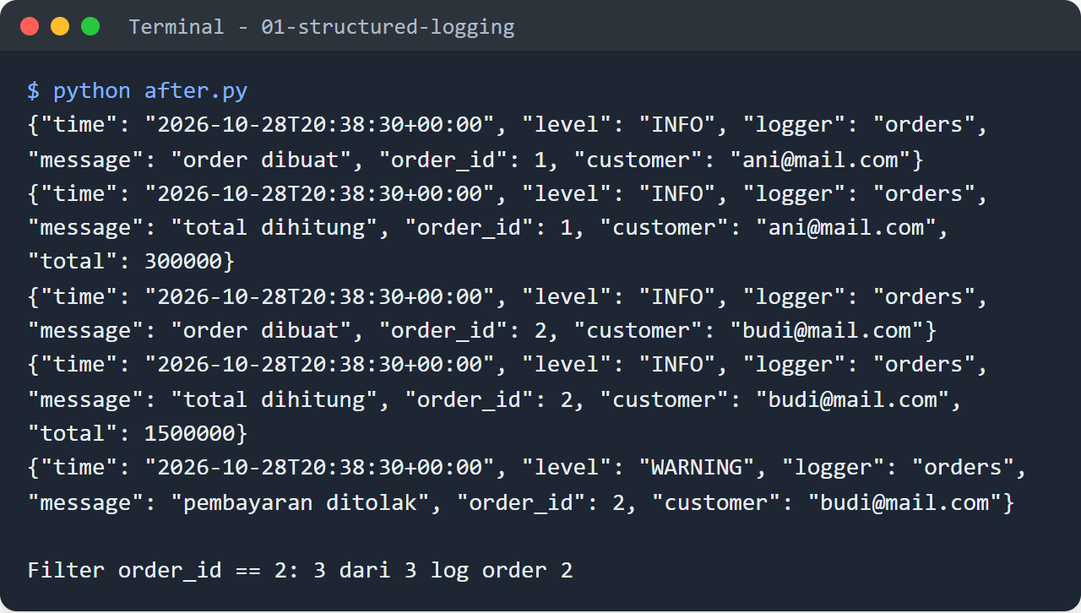
Structured Logging
Menjalankan 01-structured-logging/after.py
cara menjalankan
Perbaikannya
$ cd sesi-09-observability/01-structured-logging
$ python after.py
JsonFormatter menyusun field tetap, lalu menambahkan field dari extra (baris 19-31)
Data order dikirim sebagai field, kalimatnya pendek dan sama (baris 42-46)
Log dicari dengan field, bukan teks (baris 56)
Semua 3 log order 2 ditemukan.

Slide 16
Correlation ID
Apa Itu Correlation ID?
Correlation ID adalah
Design pattern yang memberi setiap request sebuah id unik (request_id), lalu menempelkan id itu ke semua log selama request diproses. Sehingga log dari banyak request yang berjalan bersamaan bisa dipisahkan lagi.
Untuk apa
Mengumpulkan semua log milik satu request
Memberi customer dan tim support nomor yang bisa dicari di log
Menyambungkan log antar service lewat header X-Request-ID
tanpa request_id: 02-correlation-id/before.py
logger.info("simpan order")
await asyncio.sleep(0.1) # anggap: menyimpan ke database
logger.info("kirim event order.placed")
middleware request_id: 02-correlation-id/after.py
async def add_request_id(request: Request, call_next):
request_id = (request.headers.get("X-Request-ID")
or uuid.uuid4().hex[:8])
request_id_var.set(request_id) # berlaku di request ini saja
response = await call_next(request)
response.headers["X-Request-ID"] = request_id

Slide 17
Correlation ID
Kapan menggunakan Correlation ID?
Tanpa correlation ID
Tiga request berjalan bersamaan. Log "event gagal dikirim" muncul di antara log request lain, tanpa tanda milik siapa.
Jika request yang berjalan bersamaan makin banyak
Log dari ratusan request saling bercampur dalam hitungan detik.
Hal ini membuat satu error hampir tidak mungkin ditelusuri ke request dan customer yang mengalaminya.
Yang dipakai dari Python: contextvars
ContextVar menyimpan nilai yang terpisah untuk setiap request, aman untuk kode async.
Ditulis | Artinya
ContextVar("request_id") | Wadah nilai per request
request_id_var.set(...) | Diisi middleware di awal request
logging.Filter | Menempelkan request_id ke setiap log
X-Request-ID | Header request dan response

Slide 18
Correlation ID
Before: log dari banyak request bercampur
02-correlation-id/before.py
02-correlation-id/before.py (lanjutan)
9 import asyncio
10 import logging
11
12 import httpx
13 from fastapi import FastAPI
14
15 logging.basicConfig(level=logging.INFO,
16 format="%(levelname)-7s %(message)s")
17 logging.getLogger("httpx").setLevel(logging.WARNING) # log client demo
18 logger = logging.getLogger("orders")
19 app = FastAPI()
20
21
22 @app.post("/orders")
23 async def create_order(customer: str):
24 logger.info("simpan order")
25 await asyncio.sleep(0.1) # anggap: menyimpan ke database
26 logger.info("kirim event order.placed")
27 if customer == "budi@mail.com":
28 logger.error("event gagal dikirim")
29 return {"status": "created"}
32 async def main():
33 transport = httpx.ASGITransport(app=app)
34 async with httpx.AsyncClient(transport=transport,
35 base_url="http://api") as client:
36 customers = ["ani@mail.com", "budi@mail.com", "siti@mail.com"]
37 responses = await asyncio.gather(*(
38 client.post("/orders", params={"customer": c})
39 for c in customers))
40 for customer, response in zip(customers, responses):
41 print(f"{customer}: {response.status_code}, "
42 f"header X-Request-ID = "
43 f"{response.headers.get('X-Request-ID')}")
44
45
46 if __name__ == "__main__":
47 asyncio.run(main())
2
1

Slide 19
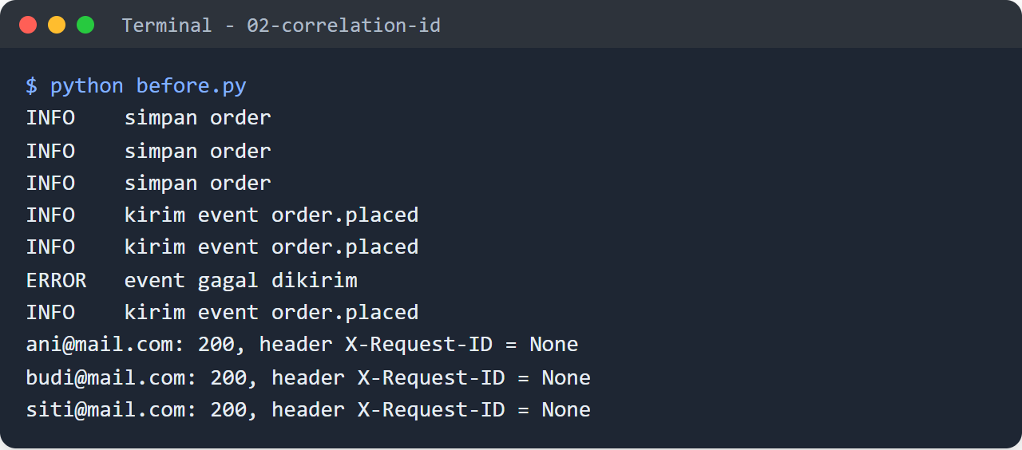
Correlation ID
Menjalankan 02-correlation-id/before.py
cara menjalankan
Masalahnya
$ cd sesi-09-observability/02-correlation-id
$ python before.py
Format log tanpa id request (baris 16)
Tiga request dikirim bersamaan (baris 37-39)
Log "event gagal dikirim" tidak jelas milik request mana, dan response tidak membawa id apa pun.

Slide 20
Correlation ID
After: request_id di setiap log (1/2)
02-correlation-id/after.py
02-correlation-id/after.py (lanjutan)
12 import asyncio
13 import logging
14 import uuid
15 from contextvars import ContextVar
16
17 import httpx
18 from fastapi import FastAPI, Request
19
20 request_id_var: ContextVar[str] = ContextVar("request_id", default="-")
21
22
23 class RequestIdFilter(logging.Filter):
24 def filter(self, record: logging.LogRecord) -> bool:
25 record.request_id = request_id_var.get() # tempel ke log
26 return True
29 handler = logging.StreamHandler()
30 handler.addFilter(RequestIdFilter())
31 logging.basicConfig(
32 level=logging.INFO, handlers=[handler],
33 format="%(levelname)-7s [%(request_id)s] %(message)s")
34 logging.getLogger("httpx").setLevel(logging.WARNING) # log client demo
35 logger = logging.getLogger("orders")
36 app = FastAPI()
37
38
39 @app.middleware("http")
40 async def add_request_id(request: Request, call_next):
41 request_id = (request.headers.get("X-Request-ID")
42 or uuid.uuid4().hex[:8])
43 request_id_var.set(request_id) # berlaku di request ini saja
44 response = await call_next(request)
45 response.headers["X-Request-ID"] = request_id
46 return response
1
2
3

Slide 21
Correlation ID
After: request_id di setiap log (2/2)
02-correlation-id/after.py
02-correlation-id/after.py (lanjutan)
49 @app.post("/orders")
50 async def create_order(customer: str):
51 logger.info("simpan order")
52 await asyncio.sleep(0.1) # anggap: menyimpan ke database
53 logger.info("kirim event order.placed")
54 if customer == "budi@mail.com":
55 logger.error("event gagal dikirim")
56 return {"status": "created"}
59 async def main():
60 transport = httpx.ASGITransport(app=app)
61 async with httpx.AsyncClient(transport=transport,
62 base_url="http://api") as client:
63 customers = ["ani@mail.com", "budi@mail.com", "siti@mail.com"]
64 responses = await asyncio.gather(*(
65 client.post("/orders", params={"customer": c})
66 for c in customers))
67 for customer, response in zip(customers, responses):
68 print(f"{customer}: {response.status_code}, "
69 f"header X-Request-ID = "
70 f"{response.headers.get('X-Request-ID')}")
71
72
73 if __name__ == "__main__":
74 asyncio.run(main())

Slide 22
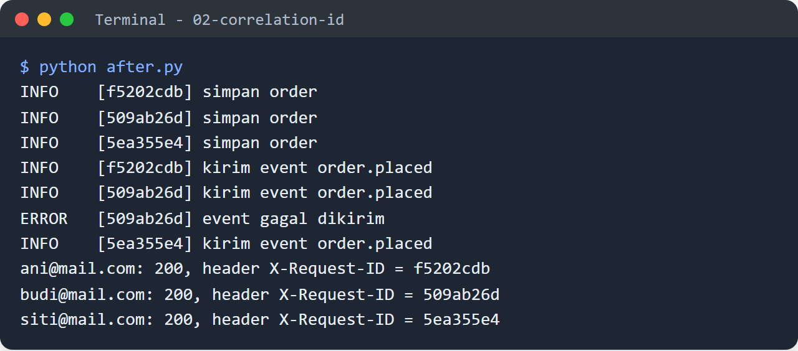
Correlation ID
Menjalankan 02-correlation-id/after.py
cara menjalankan
Perbaikannya
$ cd sesi-09-observability/02-correlation-id
$ python after.py
ContextVar menyimpan request_id per request (baris 20)
Filter menempelkan request_id ke setiap log (baris 23-26)
Middleware mengambil atau membuat request_id, lalu mengirimnya di header response (baris 40-46)
Log error jelas milik request budi@mail.com, dan id yang sama ada di header response.

Slide 23
Klasifikasi Error
Apa Itu Klasifikasi Error?
Klasifikasi error adalah
Aturan untuk mengelompokkan error berdasarkan penyebabnya: kesalahan request dari client, gangguan dependency seperti database, atau bug di kode kita. Sehingga setiap kelompok mendapat status code, level log, dan tindakan yang tepat.
Untuk apa
Mencegah kesalahan client memicu alert ke tim on-call
Memberi tahu client kapan request boleh dicoba lagi (503)
Menyimpan traceback hanya untuk bug yang perlu diperbaiki
satu handler: 03-error-classification/before.py
@app.exception_handler(Exception)
async def handle_error(request: Request, exc: Exception):
logger.error("request gagal: %s", exc)
return JSONResponse(status_code=500,
dikelompokkan: 03-error-classification/after.py
class ClientError(Exception): # kesalahan dari sisi request
status_code = 400
...
class DependencyError(Exception): # layanan lain sedang gangguan
status_code = 503

Slide 24
Klasifikasi Error
Kapan menggunakan Klasifikasi Error?
Tanpa klasifikasi
Produk tidak ditemukan, stok kurang, database timeout, dan bug semuanya menjadi 500 dan log ERROR.
Jika user makin banyak
Kesalahan input user ikut memicu alert setiap menit.
Hal ini membuat tim on-call terbiasa mengabaikan alert, termasuk alert dari bug sungguhan.
Yang dipakai dari FastAPI: exception handler per class
Handler dipilih berdasarkan class exception. Subclass ikut ditangani oleh handler class induknya.
Kelompok | Status, log, dan tindakan
client | 4xx, WARNING, tidak ada alert
dependency | 503, ERROR, biasanya pulih sendiri
bug | 500, ERROR + traceback, harus diperbaiki

Slide 25
Klasifikasi Error
Before: semua error jadi 500 (1/2)
03-error-classification/before.py
03-error-classification/before.py (lanjutan)
10 import logging
11
12 from fastapi import FastAPI, Request
13 from fastapi.responses import JSONResponse
14 from fastapi.testclient import TestClient
15
16 logging.basicConfig(level=logging.INFO,
17 format="%(levelname)-7s %(message)s")
18 logging.getLogger("httpx").setLevel(logging.WARNING) # log client demo
19 logger = logging.getLogger("orders")
20 app = FastAPI()
21
22 PRODUCTS = {1: {"price": 100_000, "stock": 5},
23 3: {"price": 200_000, "stock": 5},
24 4: {"price": None, "stock": 5}} # data rusak, bikin bug
27 class ProductNotFound(Exception):
28 pass
29
30
31 class OutOfStock(Exception):
32 pass
33
34
35 class DatabaseUnavailable(Exception):
36 pass
1

Slide 26
Klasifikasi Error
Before: semua error jadi 500 (2/2)
03-error-classification/before.py
03-error-classification/before.py (lanjutan)
39 @app.post("/products/{product_id}/buy")
40 def buy(product_id: int, qty: int = 1):
41 if product_id == 3: # anggap: koneksi database timeout
42 raise DatabaseUnavailable("koneksi database timeout")
43 if product_id not in PRODUCTS:
44 raise ProductNotFound(f"produk {product_id} tidak ada")
45 product = PRODUCTS[product_id]
46 if qty > product["stock"]:
47 raise OutOfStock(f"stok produk {product_id} kurang")
48 return {"total": product["price"] * qty}
51 @app.exception_handler(Exception)
52 async def handle_error(request: Request, exc: Exception):
53 logger.error("request gagal: %s", exc)
54 return JSONResponse(status_code=500,
55 content={"error": "Internal Server Error"})
56
57
58 if __name__ == "__main__":
59 client = TestClient(app, raise_server_exceptions=False)
60 for product_id, qty in [(1, 1), (99, 1), (1, 10), (3, 1), (4, 1)]:
61 response = client.post(f"/products/{product_id}/buy",
62 params={"qty": qty})
63 print(f" -> produk {product_id} qty {qty}: "
64 f"{response.status_code}")
2

Slide 27
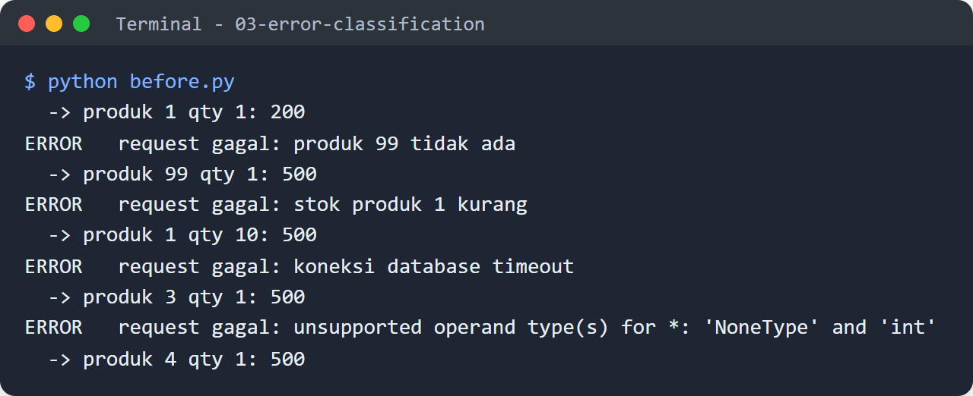
Klasifikasi Error
Menjalankan 03-error-classification/before.py
cara menjalankan
Masalahnya
$ cd sesi-09-observability/03-error-classification
$ python before.py
Semua jenis error didefinisikan sebagai Exception biasa (baris 27-35)
Satu handler untuk semua: 500 dan log ERROR, tanpa traceback (baris 51-55)
4 log ERROR, semua response 500, termasuk produk yang memang tidak ada.

Slide 28
Klasifikasi Error
After: client, dependency, dan bug (1/2)
03-error-classification/after.py
03-error-classification/after.py (lanjutan)
11 import logging
12 import traceback
13
14 from fastapi import FastAPI, Request
15 from fastapi.responses import JSONResponse
16 from fastapi.testclient import TestClient
17
18
19 class ShortTraceback(logging.Formatter):
20 """Demo: traceback dipendekkan jadi baris kode terakhir saja."""
21 def formatException(self, exc_info) -> str:
22 frame = traceback.extract_tb(exc_info[2])[-1]
23 return (f" {exc_info[0].__name__}: {exc_info[1]}\n"
24 f" di {frame.name}(), baris {frame.lineno}: "
25 f"{frame.line}")
26
27
28 handler = logging.StreamHandler()
29 handler.setFormatter(ShortTraceback(
30 "%(levelname)-7s %(message)s [error_type=%(error_type)s]"))
31 logging.basicConfig(level=logging.INFO, handlers=[handler])
32 logging.getLogger("httpx").setLevel(logging.WARNING) # log client demo
33 logger = logging.getLogger("orders")
34 app = FastAPI()
36 PRODUCTS = {1: {"price": 100_000, "stock": 5},
37 3: {"price": 200_000, "stock": 5},
38 4: {"price": None, "stock": 5}} # data rusak, bikin bug
39
40
41 class ClientError(Exception): # kesalahan dari sisi request
42 status_code = 400
43
44
45 class ProductNotFound(ClientError):
46 status_code = 404
47
48
49 class OutOfStock(ClientError):
50 status_code = 409
51
52
53 class DependencyError(Exception): # layanan lain sedang gangguan
54 status_code = 503
55
56
57 class DatabaseUnavailable(DependencyError):
58 pass
1

Slide 29
Klasifikasi Error
After: client, dependency, dan bug (2/2)
03-error-classification/after.py
03-error-classification/after.py (lanjutan)
61 @app.post("/products/{product_id}/buy")
62 def buy(product_id: int, qty: int = 1):
63 if product_id == 3: # anggap: koneksi database timeout
64 raise DatabaseUnavailable("koneksi database timeout")
65 if product_id not in PRODUCTS:
66 raise ProductNotFound(f"produk {product_id} tidak ada")
67 product = PRODUCTS[product_id]
68 if qty > product["stock"]:
69 raise OutOfStock(f"stok produk {product_id} kurang")
70 return {"total": product["price"] * qty}
71
72
73 @app.exception_handler(ClientError)
74 async def handle_client_error(request: Request, exc: ClientError):
75 logger.warning("request ditolak: %s", exc,
76 extra={"error_type": "client"})
77 return JSONResponse(status_code=exc.status_code,
78 content={"error": str(exc)})
81 @app.exception_handler(DependencyError)
82 async def handle_dependency_error(request: Request,
83 exc: DependencyError):
84 logger.error("dependency gangguan: %s", exc,
85 extra={"error_type": "dependency"})
86 return JSONResponse(status_code=503,
87 content={"error": "Coba lagi beberapa saat"})
88
89
90 @app.exception_handler(Exception)
91 async def handle_bug(request: Request, exc: Exception):
92 logger.error("error tidak terduga", exc_info=exc,
93 extra={"error_type": "bug"})
94 return JSONResponse(status_code=500,
95 content={"error": "Internal Server Error"})
96
97
98 if __name__ == "__main__":
99 client = TestClient(app, raise_server_exceptions=False)
100 for product_id, qty in [(1, 1), (99, 1), (1, 10), (3, 1), (4, 1)]:
101 response = client.post(f"/products/{product_id}/buy",
102 params={"qty": qty})
103 print(f" -> produk {product_id} qty {qty}: "
104 f"{response.status_code}")
3
4
2

Slide 30
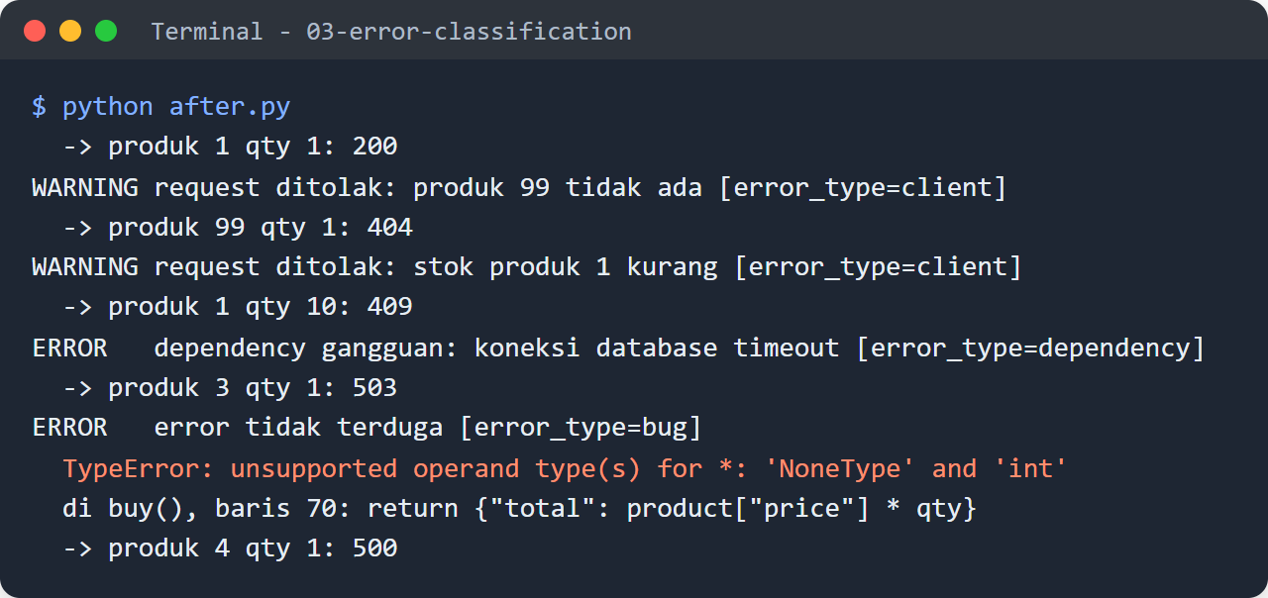
Klasifikasi Error
Menjalankan 03-error-classification/after.py
cara menjalankan
Perbaikannya
$ cd sesi-09-observability/03-error-classification
$ python after.py
Error dikelompokkan lewat class induk ClientError dan DependencyError (baris 41-57)
Client error: WARNING dengan status code dari class-nya (baris 73-78)
Dependency: ERROR dan 503 (baris 81-87)
Bug: ERROR dengan traceback (baris 90-95)
Status code sesuai penyebabnya, dan hanya 2 log ERROR.

Slide 31
Bagian 02
Metrics & Health Check
Traffic, latency, error, health check, SLI, dan alert.

Slide 32
Metrics
Apa Itu Metrics?
Metrics adalah
Angka yang dicatat terus-menerus dari aplikasi, misalnya jumlah request dan waktu response, dikelompokkan dengan label seperti route dan status. Sehingga kondisi aplikasi bisa dipantau sebagai grafik dari waktu ke waktu.
Untuk apa
Mengukur traffic, error, dan latency setiap endpoint
Melihat sebaran waktu response, bukan hanya rata-rata
Menjadi dasar alert dan target SLO
rata-rata di dict: 04-metrics/before.py
@app.middleware("http")
async def measure(request: Request, call_next):
start = time.perf_counter()
response = await call_next(request)
stats["requests"] += 1
stats["total_ms"] += (time.perf_counter() - start) * 1000
Prometheus: 04-metrics/after.py
REQUESTS = Counter("http_requests_total", "Jumlah request",
["method", "route", "status"])
LATENCY = Histogram("http_request_duration_seconds",
"Waktu response", ["route"],
buckets=[0.05, 0.1, 0.25, 0.5, 1])

Slide 33
Metrics
Kapan menggunakan Metrics?
Tanpa metrics
Kita hanya punya rata-rata waktu response dari seluruh endpoint, dan angkanya hilang setiap restart.
Jika traffic makin banyak
Rata-rata 17 ms terlihat cepat, padahal 5% request menunggu lebih dari 250 ms dan 4% error.
Hal ini membuat masalah performa baru disadari setelah customer komplain.
Yang dipakai dari prometheus_client: Counter dan Histogram
Tiga angka utama disebut RED: Rate (jumlah request), Errors (status 5xx), Duration (waktu response).
Ditulis | Artinya
Counter(...).inc() | Angka yang hanya bertambah
Histogram(...).observe(s) | Waktu dimasukkan ke bucket
labels(route, status) | Dikelompokkan per label
generate_latest() | Isi /metrics, format Prometheus

Slide 34
Metrics
Before: hanya rata-rata waktu response
04-metrics/before.py
04-metrics/before.py (lanjutan)
10 import time
11
12 from fastapi import FastAPI, HTTPException, Request
13 from fastapi.testclient import TestClient
14
15 app = FastAPI()
16 stats = {"requests": 0, "total_ms": 0.0}
17
18
19 @app.middleware("http")
20 async def measure(request: Request, call_next):
21 start = time.perf_counter()
22 response = await call_next(request)
23 stats["requests"] += 1
24 stats["total_ms"] += (time.perf_counter() - start) * 1000
25 return response
28 @app.get("/stats")
29 def get_stats():
30 avg = stats["total_ms"] / stats["requests"]
31 return {"requests": stats["requests"], "avg_ms": round(avg, 1)}
32
33
34 @app.get("/orders/{order_id}")
35 def get_order(order_id: int):
36 if order_id % 20 == 0:
37 time.sleep(0.3) # anggap: query lambat
38 if order_id % 25 == 0:
39 raise HTTPException(500, "database error")
40 return {"id": order_id}
41
42
43 if __name__ == "__main__":
44 client = TestClient(app, raise_server_exceptions=False)
45 for order_id in range(1, 101):
46 client.get(f"/orders/{order_id}")
47 print("GET /stats ->", client.get("/stats").json())
1
3
2

Slide 35
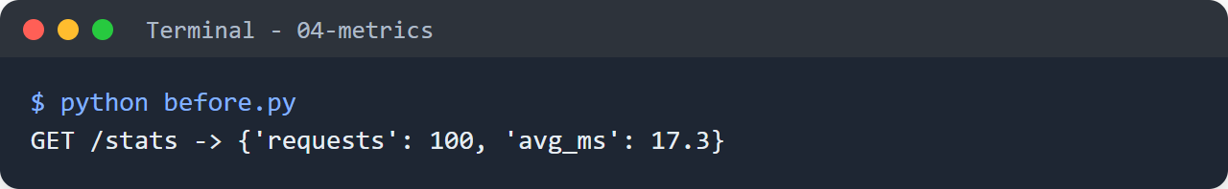
Metrics
Menjalankan 04-metrics/before.py
cara menjalankan
Masalahnya
$ cd sesi-09-observability/04-metrics
$ python before.py
Jumlah request dan total waktu disimpan di dict (baris 16)
Middleware hanya menambah angka, tanpa route dan status (baris 23-24])
Setiap request ke-20 lambat, setiap request ke-25 error (baris 36-39)
Hasilnya rata-rata 17 ms. Request lambat dan error tidak terlihat.

Slide 36
Metrics
After: counter dan histogram per route
04-metrics/after.py
04-metrics/after.py (lanjutan)
14 import time
15
16 from fastapi import FastAPI, HTTPException, Request
17 from fastapi.testclient import TestClient
18 from prometheus_client import (CONTENT_TYPE_LATEST, Counter, Histogram,
19 generate_latest)
20 from starlette.responses import Response
21
22 REQUESTS = Counter("http_requests_total", "Jumlah request",
23 ["method", "route", "status"])
24 LATENCY = Histogram("http_request_duration_seconds",
25 "Waktu response", ["route"],
26 buckets=[0.05, 0.1, 0.25, 0.5, 1])
27 app = FastAPI()
28
29
30 @app.middleware("http")
31 async def measure(request: Request, call_next):
32 start = time.perf_counter()
33 response = await call_next(request)
34 route = request.scope.get("route")
35 path = route.path if route else "unknown" # pola, bukan path asli
36 REQUESTS.labels(request.method, path, response.status_code).inc()
37 LATENCY.labels(path).observe(time.perf_counter() - start)
38 return response
41 @app.get("/metrics")
42 def metrics():
43 return Response(generate_latest(), media_type=CONTENT_TYPE_LATEST)
44
45
46 @app.get("/orders/{order_id}")
47 def get_order(order_id: int):
48 if order_id % 20 == 0:
49 time.sleep(0.3) # anggap: query lambat
50 if order_id % 25 == 0:
51 raise HTTPException(500, "database error")
52 return {"id": order_id}
53
54
55 if __name__ == "__main__":
56 client = TestClient(app, raise_server_exceptions=False)
57 for order_id in range(1, 101):
58 client.get(f"/orders/{order_id}")
59 print("GET /metrics (potongan):")
60 for line in client.get("/metrics").text.splitlines():
61 if line.startswith(("http_requests_total{",
62 "http_request_duration_seconds_bucket")):
63 if "/orders/" in line:
64 print(" ", line)
3
1
2

Slide 37
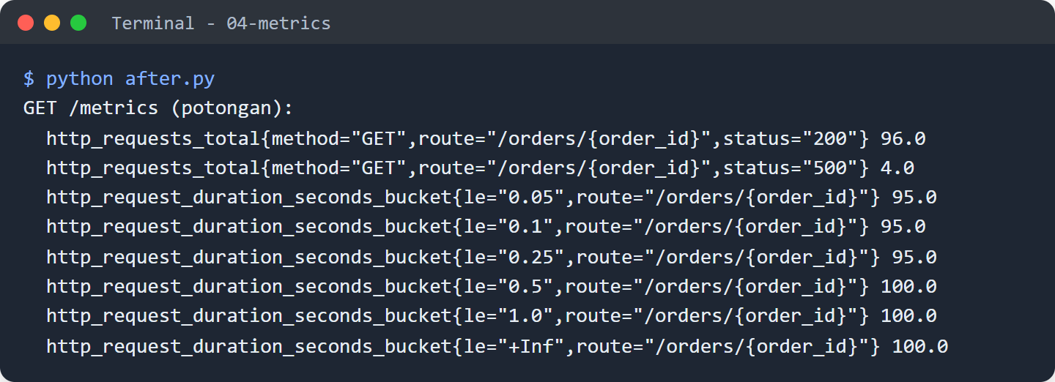
Metrics
Menjalankan 04-metrics/after.py
cara menjalankan
Perbaikannya
$ cd sesi-09-observability/04-metrics
$ python after.py
Counter jumlah request dan Histogram waktu response, dengan label (baris 22-26)
Label route memakai pola path, bukan path asli (baris 34-37)
GET /metrics menampilkan semua angka (baris 41-43)
95 request di bawah 50 ms, 5 request di atas 250 ms, dan 4 request status 500.

Slide 38
Health Check
Apa Itu Health Check?
Health check adalah
Design pattern berupa endpoint yang dipanggil berkala oleh load balancer atau Kubernetes untuk menanyakan kondisi aplikasi. Biasanya dipisah menjadi liveness (proses masih berjalan) dan readiness (dependency siap, boleh menerima traffic).
Untuk apa
Menghentikan traffic ke instance yang dependency-nya mati
Me-restart container yang macet
Mengetahui dependency mana yang bermasalah
selalu ok: 05-health-checks/before.py
@app.get("/health")
def health():
return {"status": "ok"}
liveness dan readiness: 05-health-checks/after.py
@app.get("/health/ready")
def ready():
results = {}
for name, check in CHECKS.items():
try:
check()
results[name] = "ok"

Slide 39
Health Check
Kapan menggunakan Readiness Check?
Tanpa readiness check
/health selalu menjawab "ok". Redis mati, endpoint produk error, tetapi load balancer tetap mengirim traffic.
Jika instance makin banyak
Satu instance yang bermasalah terus menerima request dan mengembalikan error.
Hal ini membuat sebagian customer gagal, padahal instance lain sehat.
Yang perlu diperhatikan
Liveness tidak mengecek dependency. Jika Redis mati, me-restart API tidak memperbaiki apa pun.
Endpoint | Jika gagal
/health/live | Container di-restart
/health/ready | Traffic dihentikan sementara, tanpa restart
status 503 | Tanda readiness gagal

Slide 40
Health Check
Before: /health selalu ok
05-health-checks/before.py
05-health-checks/before.py (lanjutan)
9 from fastapi import FastAPI
10 from fastapi.testclient import TestClient
11 from redis import Redis
12 from sqlalchemy import create_engine, text
13
14 engine = create_engine("sqlite://") # hidup
15 redis = Redis(port=6399, socket_connect_timeout=0.5, # mati
16 retry=None)
17 app = FastAPI()
18
19
20 @app.get("/health")
21 def health():
22 return {"status": "ok"}
25 @app.get("/products")
26 def list_products():
27 cached = redis.get("products") # cek cache dulu
28 if cached is None:
29 with engine.connect() as conn:
30 conn.execute(text("SELECT 1")) # anggap: query produk
31 return {"products": []}
32
33
34 if __name__ == "__main__":
35 client = TestClient(app, raise_server_exceptions=False)
36 for path in ["/health", "/products"]:
37 response = client.get(path)
38 print(f"GET {path:9} -> {response.status_code} {response.text}")
1
2

Slide 41
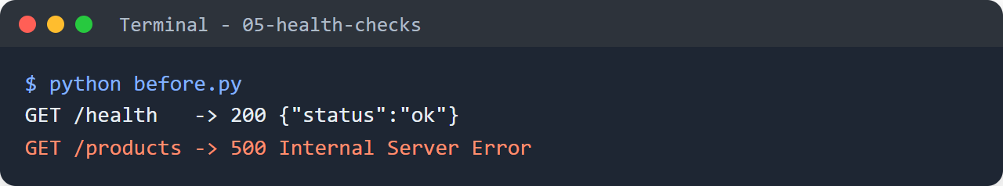
Health Check
Menjalankan 05-health-checks/before.py
cara menjalankan
Masalahnya
$ cd sesi-09-observability/05-health-checks
$ python before.py
Redis mati (baris 15)
/health tidak mengecek apa pun (baris 20-22)
/health 200, padahal /products 500.

Slide 42
Health Check
After: liveness dan readiness
05-health-checks/after.py
05-health-checks/after.py (lanjutan)
12 from fastapi import FastAPI
13 from fastapi.responses import JSONResponse
14 from fastapi.testclient import TestClient
15 from redis import Redis
16 from sqlalchemy import create_engine, text
17
18 engine = create_engine("sqlite://") # hidup
19 redis = Redis(port=6399, socket_connect_timeout=0.5, # mati
20 retry=None)
21 app = FastAPI()
22
23
24 def check_database() -> None:
25 with engine.connect() as conn:
26 conn.execute(text("SELECT 1"))
27
28
29 def check_redis() -> None:
30 redis.ping()
31
32
33 CHECKS = {"database": check_database, "redis": check_redis}
34
35
36 @app.get("/health/live")
37 def live():
38 return {"status": "ok"}
41 @app.get("/health/ready")
42 def ready():
43 results = {}
44 for name, check in CHECKS.items():
45 try:
46 check()
47 results[name] = "ok"
48 except Exception as exc:
49 results[name] = f"down: {type(exc).__name__}"
50 healthy = all(r == "ok" for r in results.values())
51 return JSONResponse(
52 status_code=200 if healthy else 503,
53 content={"status": "ready" if healthy else "not_ready",
54 "checks": results})
55
56
57 if __name__ == "__main__":
58 client = TestClient(app, raise_server_exceptions=False)
59 for path in ["/health/live", "/health/ready"]:
60 response = client.get(path)
61 print(f"GET {path:13} -> {response.status_code} "
62 f"{response.text}")
3
1
2

Slide 43
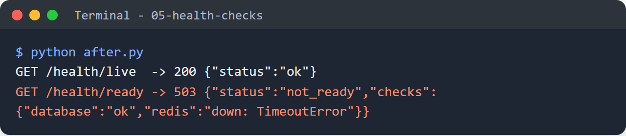
Health Check
Menjalankan 05-health-checks/after.py
cara menjalankan
Perbaikannya
$ cd sesi-09-observability/05-health-checks
$ python after.py
Satu function cek untuk setiap dependency (baris 24-33)
Liveness tidak mengecek dependency (baris 36)
Readiness menjalankan semua cek, 503 jika ada yang gagal (baris 41-52)
/health/live 200, /health/ready 503 dengan keterangan Redis down.

Slide 44
SLI & Alerting
Apa Itu SLI dan SLO?
SLI adalah
Service Level Indicator, angka yang mengukur pengalaman user, dihitung dari metrics. Misalnya persentase request yang tidak error, atau yang selesai di bawah 300 ms.
SLO adalah
Service Level Objective, target untuk SLI, misalnya availability minimal 99.5%. Alert dikirim saat SLI berada di bawah SLO.
Untuk apa
Membuat alert hanya untuk masalah yang dirasakan user
Menyepakati target kualitas antara tim developer dan bisnis
alert per error: 06-sli-alerting/before.py
errors = sum(r["status"] >= 500 for r in requests)
alerts += errors # 1 error = 1 alert
alert dari SLO: 06-sli-alerting/after.py
SLO = {"availability": 99.5, "latency": 95.0} # persen
...
broken = [k for k, v in values.items() if v < SLO[k]]
alerts += 1 if broken else 0

Slide 45
SLI & Alerting
Kapan menggunakan Alert berbasis SLO?
Tanpa SLO
Alert dikirim setiap ada 1 error. Error sesekali di jam normal pun membuat alert berbunyi.
Jika traffic makin banyak
Jumlah alert ikut naik, padahal sebagian besar tidak dirasakan user.
Hal ini membuat alert penting tenggelam di antara alert yang tidak perlu ditindaklanjuti.
Yang dipakai dari Prometheus: alert rule
Rumus SLI ditulis dengan PromQL. for: 5m berarti kondisinya harus bertahan 5 menit dulu.
SLI | SLO Order API
Availability (non-5xx) | >= 99.5% request
Latency | >= 95% request di bawah 300 ms
Window | 5 menit

Slide 46
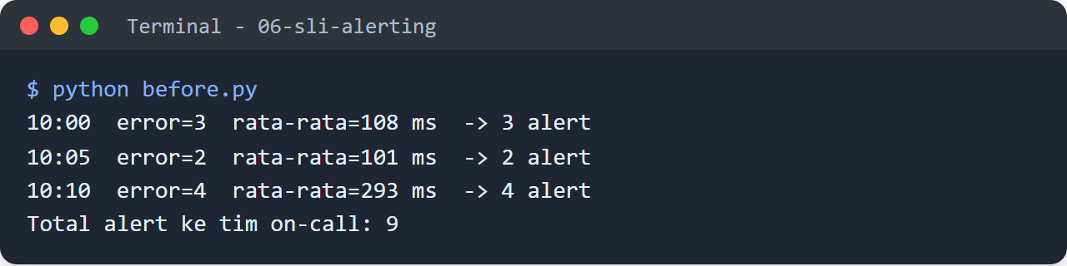
SLI & Alerting
Before: alert untuk setiap error
06-sli-alerting/before.py
cara menjalankan
13 def window(errors: int, slow: int, total: int = 1000) -> list[dict]:
14 """Request simulasi: sebagian error, sebagian lambat (1.5 s)."""
15 requests = []
16 for i in range(total):
17 requests.append({"status": 500 if i < errors else 200,
18 "seconds": 1.5 if i >= total - slow else 0.08})
19 return requests
20
21
22 WINDOWS = {"10:00": window(errors=3, slow=20),
23 "10:05": window(errors=2, slow=15),
24 "10:10": window(errors=4, slow=150)} # masalah
25
26 if __name__ == "__main__":
27 alerts = 0
28 for name, requests in WINDOWS.items():
29 errors = sum(r["status"] >= 500 for r in requests)
30 alerts += errors # 1 error = 1 alert
31 avg = sum(r["seconds"] for r in requests) / len(requests)
32 print(f"{name} error={errors} rata-rata={avg * 1000:.0f} ms"
33 f" -> {errors} alert")
34 print(f"Total alert ke tim on-call: {alerts}")
$ cd sesi-09-observability/06-sli-alerting
$ python before.py
1
Masalahnya
Tiga window 5 menit, window 10:10 banyak request lambat (baris 22-24)
Setiap error menjadi 1 alert, dan dashboard hanya menampilkan rata-rata (baris 30-31)
9 alert, padahal hanya window 10:10 yang bermasalah.
2

Slide 47
SLI & Alerting
After: alert saat SLI di bawah SLO
06-sli-alerting/after.py
06-sli-alerting/after.py (lanjutan)
14 SLO = {"availability": 99.5, "latency": 95.0} # persen
15
16
17 def window(errors: int, slow: int, total: int = 1000) -> list[dict]:
18 """Request simulasi: sebagian error, sebagian lambat (1.5 s)."""
19 requests = []
20 for i in range(total):
21 requests.append({"status": 500 if i < errors else 200,
22 "seconds": 1.5 if i >= total - slow else 0.08})
23 return requests
24
25
26 WINDOWS = {"10:00": window(errors=3, slow=20),
27 "10:05": window(errors=2, slow=15),
28 "10:10": window(errors=4, slow=150)} # masalah
31 def sli(requests: list[dict]) -> dict:
32 total = len(requests)
33 ok = sum(r["status"] < 500 for r in requests)
34 fast = sum(r["seconds"] < 0.3 for r in requests)
35 return {"availability": ok / total * 100,
36 "latency": fast / total * 100}
37
38
39 if __name__ == "__main__":
40 alerts = 0
41 for name, requests in WINDOWS.items():
42 values = sli(requests)
43 broken = [k for k, v in values.items() if v < SLO[k]]
44 alerts += 1 if broken else 0
45 status = f"ALERT: {', '.join(broken)}" if broken else "ok"
46 print(f"{name} availability={values['availability']:.1f}%"
47 f" latency<300ms={values['latency']:.1f}% -> {status}")
48 print(f"SLO: availability >= {SLO['availability']}%, "
49 f"latency<300ms >= {SLO['latency']}%")
50 print(f"Total alert ke tim on-call: {alerts}")
1
2
3

Slide 48
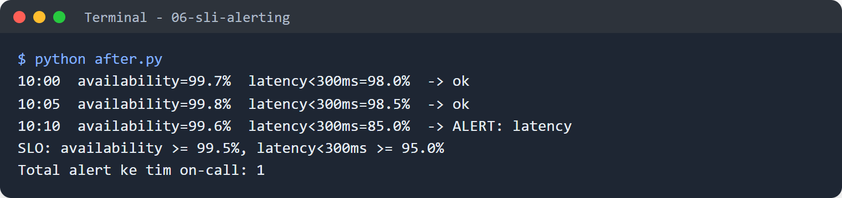
SLI & Alerting
Menjalankan 06-sli-alerting/after.py
cara menjalankan
Perbaikannya
$ cd sesi-09-observability/06-sli-alerting
$ python after.py
Target SLO untuk availability dan latency (baris 14)
SLI dihitung dari request di window itu (baris 31-35)
Alert hanya jika ada SLI di bawah SLO (baris 43-44)
1 alert, tepat di window 10:10 karena latency 85%.

Slide 49
Bagian 03
Distributed Tracing
Trace, span, dan OpenTelemetry.

Slide 50
Tracing
Apa Itu Distributed Tracing?
Distributed tracing adalah
Cara mencatat perjalanan satu request melewati beberapa komponen. Satu perjalanan disebut trace (punya trace_id), dan setiap langkahnya disebut span (punya waktu mulai dan durasi). Sehingga terlihat langkah mana yang lambat atau gagal.
Untuk apa
Menemukan langkah yang membuat request lambat
Menyambungkan request API dengan proses di consumer
Melihat urutan query, publish, dan proses lain dalam satu tampilan
hanya total waktu: 07-tracing/before.py
def place_order():
start = time.perf_counter()
check_stock()
save_order()
span OpenTelemetry: 07-tracing/after.py
def place_order():
with tracer.start_as_current_span("POST /orders"):
check_stock()
save_order()

Slide 51
Tracing
Kapan menggunakan Distributed Tracing?
Tanpa tracing
Log hanya menulis "POST /orders selesai dalam 471 ms". Consumer menulis lognya sendiri, tanpa hubungan dengan request itu.
Jika komponennya makin banyak
Satu request melewati API, database, RabbitMQ, dan consumer.
Hal ini membuat penyebab lambat harus ditebak dari log beberapa proses yang terpisah.
Yang dipakai dari OpenTelemetry
Standar terbuka untuk trace. Konteks trace dikirim antar proses lewat header traceparent.
Ditulis | Artinya
start_as_current_span() | Mulai span, span di dalamnya jadi anak
inject(headers) | Tulis traceparent ke header pesan
extract(headers) | Baca traceparent di consumer
Jaeger | Tempat menyimpan dan melihat trace

Slide 52
Tracing
Before: hanya total waktu
07-tracing/before.py
07-tracing/before.py (lanjutan)
10 import json
11 import time
12
13 QUEUE = [] # anggap: queue RabbitMQ
14
15
16 def check_stock():
17 time.sleep(0.02)
18
19
20 def save_order():
21 time.sleep(0.05)
22
23
24 def publish_event(event: dict):
25 time.sleep(0.4) # broker sedang lambat
26 QUEUE.append(json.dumps(event))
29 def place_order():
30 start = time.perf_counter()
31 check_stock()
32 save_order()
33 publish_event({"type": "order.placed", "order_id": 7})
34 ms = (time.perf_counter() - start) * 1000
35 print(f"[api] POST /orders selesai dalam {ms:.0f} ms")
36
37
38 def consume(): # anggap: proses consumer
39 event = json.loads(QUEUE.pop(0))
40 time.sleep(0.1)
41 print(f"[consumer] email order {event['order_id']} terkirim")
42
43
44 if __name__ == "__main__":
45 place_order()
46 consume()
2
3
1

Slide 53
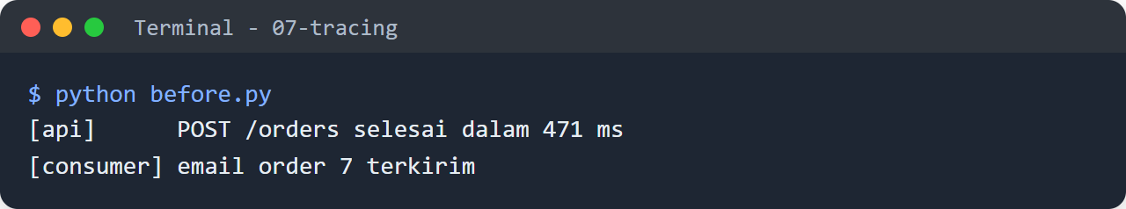
Tracing
Menjalankan 07-tracing/before.py
cara menjalankan
Masalahnya
$ cd sesi-09-observability/07-tracing
$ python before.py
Publish ke broker sedang lambat (baris 25)
Yang diukur hanya total waktu (baris 30-35])
Consumer mencatat log sendiri (baris 41])
Total 471 ms, tanpa tahu langkah mana penyebabnya.

Slide 54
Tracing
After: span OpenTelemetry sampai consumer (1/2)
07-tracing/after.py
07-tracing/after.py (lanjutan)
14 import json
15 import time
16
17 from opentelemetry import trace
18 from opentelemetry.propagate import extract, inject
19 from opentelemetry.sdk.trace import TracerProvider
20 from opentelemetry.sdk.trace.export import SimpleSpanProcessor
21 from opentelemetry.sdk.trace.export.in_memory_span_exporter import (
22 InMemorySpanExporter)
23
24 exporter = InMemorySpanExporter() # anggap: Jaeger
25 provider = TracerProvider()
26 provider.add_span_processor(SimpleSpanProcessor(exporter))
27 trace.set_tracer_provider(provider)
28 tracer = trace.get_tracer("order-api")
29
30 QUEUE = [] # anggap: queue RabbitMQ
33 def check_stock():
34 with tracer.start_as_current_span("check_stock"):
35 time.sleep(0.02)
36
37
38 def save_order():
39 with tracer.start_as_current_span("db.save_order"):
40 time.sleep(0.05)
41
42
43 def publish_event(event: dict):
44 with tracer.start_as_current_span("rabbitmq.publish"):
45 headers = {}
46 inject(headers) # traceparent ikut di header
47 time.sleep(0.4) # broker sedang lambat
48 QUEUE.append({"headers": headers, "body": json.dumps(event)})
2
1
3

Slide 55
Tracing
After: span OpenTelemetry sampai consumer (2/2)
07-tracing/after.py
07-tracing/after.py (lanjutan)
51 def place_order():
52 with tracer.start_as_current_span("POST /orders"):
53 check_stock()
54 save_order()
55 publish_event({"type": "order.placed", "order_id": 7})
56
57
58 def consume(): # anggap: proses consumer
59 message = QUEUE.pop(0)
60 context = extract(message["headers"]) # sambung ke trace API
61 with tracer.start_as_current_span("consumer.send_email",
62 context=context):
63 time.sleep(0.1)
64
65
66 def print_trace():
67 children = {} # span_id parent -> span anak
68 for span in exporter.get_finished_spans():
69 parent = span.parent.span_id if span.parent else None
70 children.setdefault(parent, []).append(span)
72 def show(span, depth):
73 ms = (span.end_time - span.start_time) / 1e6
74 name = " " * depth + span.name
75 trace_id = f"{span.context.trace_id:032x}"
76 print(f" {name:<26} {ms:4.0f} ms trace_id {trace_id[:10]}")
77 for child in children.get(span.context.span_id, []):
78 show(child, depth + 1)
79
80 show(children[None][0], 0) # mulai dari span tanpa parent
81
82
83 if __name__ == "__main__":
84 place_order()
85 consume()
86 print_trace()

Slide 56
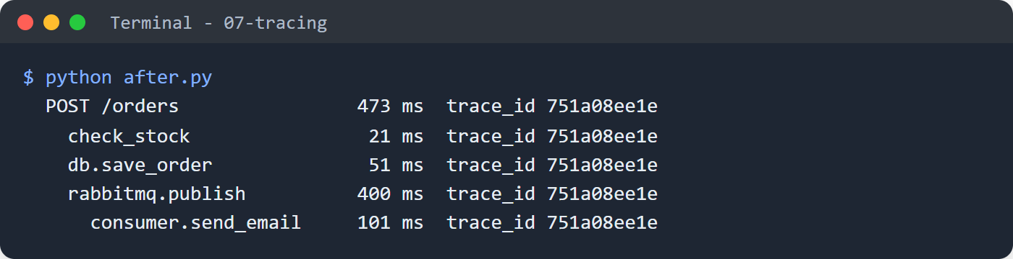
Tracing
Menjalankan 07-tracing/after.py
cara menjalankan
Perbaikannya
$ cd sesi-09-observability/07-tracing
$ python after.py
Tracer dibuat, span disimpan di memory sebagai pengganti Jaeger (baris 24-28)
Setiap langkah dibungkus span (baris 33-51)
Konteks trace dikirim di header pesan, lalu dibaca consumer (baris 46, 60)
Terlihat rabbitmq.publish 400 ms, dan span consumer punya trace_id yang sama.

Slide 57
Bagian 04
Hands-on: Observability Order API
Dikerjakan bersama mentor, langkah demi langkah. Log JSON, metrics, health check, dan tracing.

Slide 58
Hands-on · Kondisi Awal
Hasil Sesi 8: Log Hanya Berupa print
08-observability/before/app
Masalahnya
# api/middleware.py
async def log_requests(request: Request, call_next):
start = time.perf_counter()
response = await call_next(request)
ms = (time.perf_counter() - start) * 1000
response.headers["X-Process-Time"] = f"{ms:.1f}ms"
print(f"{request.method} {request.url.path} {response.status_code} {ms:.1f}ms")
return response
Log berupa teks dari print, tanpa request_id
Belum ada metrics, health check, dan trace
Log API dan log consumer tidak tersambung
Kode inilah yang kita kembangkan di hands-on.
1

Slide 59
Hands-on · mulai dari 08-observability/before/
Tujuan & Kriteria Selesai
Kriteria selesai
target struktur
latihan/
app/
infrastructure/
logs.py # langkah 2
metrics.py # langkah 4
health.py # langkah 6
tracing.py # langkah 7
rabbitmq.py # langkah 8
api/
middleware.py # langkah 3
errors.py # langkah 5
routers/ops.py # langkah 4, 6
consumers/
notification_consumer.py # 8
main.py # langkah 3, 7
tests/ # langkah 9
Log berupa JSON dan membawa request_id dan trace_id
Response dan body error membawa X-Request-ID
Error dicatat dengan error_type: client, dependency, bug
GET /metrics menampilkan request dan latency per route
GET /health/ready 503 jika dependency mati
Satu trace di Jaeger dari API sampai consumer
pytest hijau tanpa Docker
Notes:
Peserta mengerjakan hands-on bersama mentor.

Slide 60
Hands-on · Langkah 1 dari 10
Siapkan folder latihan
terminal
Yang dikerjakan
$ cd sesi-09-observability
$ pip install -r requirements.txt
$ docker compose up -d # + Jaeger, Prometheus
$ cd 08-observability
$ cp -r before latihan
$ cd latihan
$ pytest -q
# Jaeger : http://localhost:16686
# Prometheus: http://localhost:9090
Install dependency baru: prometheus-client dan opentelemetry-*
Jalankan semua service, termasuk Jaeger dan Prometheus
Salin before/ jadi latihan/, pastikan test awal hijau
Cek
Test awal PASSED, Jaeger dan Prometheus bisa dibuka.

Slide 61
Hands-on · Langkah 2 dari 10
infrastructure/logs.py: log JSON
app/infrastructure/logs.py
Yang dikerjakan
request_id_var: ContextVar[str | None] = ContextVar("request_id", default=None)
class RequestContextFilter(logging.Filter):
def filter(self, record: logging.LogRecord) -> bool:
record.request_id = request_id_var.get()
span = trace.get_current_span().get_span_context()
record.trace_id = f"{span.trace_id:032x}" if span.is_valid else None
return True
...
for key, value in vars(record).items():
if key not in STANDARD and value is not None:
log[key] = value # request_id, trace_id, field dari extra
...
def setup_logging(level: str = "INFO") -> None:
handler = logging.StreamHandler()
handler.setFormatter(JsonFormatter())
handler.addFilter(RequestContextFilter())
logging.basicConfig(level=level, handlers=[handler], force=True)
1
request_id_var diisi middleware (contoh 02)
Filter menempelkan request_id dan trace_id ke setiap log
JsonFormatter sama dengan contoh 01
setup_logging memasang formatter dan filter
2
3
4
Cek
Satu log = satu baris JSON.

Slide 62
Hands-on · Langkah 3 dari 10
api/middleware.py: request_id, access log, metrics
app/api/middleware.py
Yang dikerjakan
async def observe_requests(request: Request, call_next):
request_id = request.headers.get("X-Request-ID") or uuid.uuid4().hex
request_id_var.set(request_id)
start = time.perf_counter()
status = 500 # jika terjadi error yang tidak tertangani
try:
response = await call_next(request)
status = response.status_code
response.headers["X-Request-ID"] = request_id
...
finally:
seconds = time.perf_counter() - start
route = request.scope.get("route")
path = route.path if route else "unknown" # "/orders/{order_id}", bukan "/orders/7"
HTTP_REQUESTS.labels(request.method, path, status).inc()
HTTP_LATENCY.labels(request.method, path).observe(seconds)
if path not in ("/metrics", "/health/live", "/health/ready"):
logger.info("request selesai", extra={
"method": request.method, "route": path, "status": status,
"duration_ms": round(seconds * 1000, 1)})
1
request_id dari header atau dibuat baru, dikirim balik di header response
Metrics per route (contoh 04)
Satu access log JSON per request
main.py: pakai observe_requests dan setup_logging
2
3
Cek
Pengganti print di Sesi 8.

Slide 63
Hands-on · Langkah 4 dari 10
metrics.py dan GET /metrics
metrics.py + routers/ops.py
Yang dikerjakan
# app/infrastructure/metrics.py
HTTP_REQUESTS = Counter(
"http_requests_total", "Jumlah request HTTP",
["method", "route", "status"])
HTTP_LATENCY = Histogram(
"http_request_duration_seconds", "Waktu response HTTP",
["method", "route"],
buckets=[0.01, 0.05, 0.1, 0.3, 0.5, 1, 2.5]) # 0.3 = batas SLO latency
EVENTS_PUBLISHED = Counter(
"events_published_total", "Event yang dikirim ke RabbitMQ",
["type", "result"]) # result: ok / failed
# app/api/routers/ops.py
@router.get("/metrics", summary="Metrics Prometheus", include_in_schema=False)
def metrics():
return Response(generate_latest(), media_type=CONTENT_TYPE_LATEST)
1
Metric RED: jumlah request dan waktu response
Bucket 0.3 detik sesuai SLO latency
Metric bisnis: event yang dikirim
Router ops, didaftarkan di main.py
2
3
4
Cek
Prometheus mengambil /metrics berkala.

Slide 64
Hands-on · Langkah 5 dari 10
api/errors.py: klasifikasi error
app/api/errors.py
Yang dikerjakan
DEPENDENCY_ERRORS = (DatabaseError, RedisConnectionError, RedisTimeoutError, BrokerError)
...
def client_error(request: Request, status_code: int, code: str, message: str,
details: list | None = None) -> JSONResponse:
logger.warning("request ditolak: %s", code, extra={
"error_type": "client", "error_code": code, "status": status_code, "path": request.url.path})
return error_response(status_code, code, message, details)
...
async def handle_dependency_error(request: Request, exc: Exception) -> JSONResponse:
logger.error("dependency gangguan: %s", type(exc).__name__, extra={
"error_type": "dependency", "path": request.url.path})
return error_response(503, "service_unavailable", "Layanan sedang gangguan, coba lagi beberapa saat")
async def handle_unexpected_error(request: Request, exc: Exception) -> JSONResponse:
logger.error("error tidak terduga", exc_info=exc, extra={"error_type": "bug", "path": request.url.path})
return error_response(500, "internal_error", "Terjadi kesalahan di server")
1
Error database, Redis, dan broker = dependency
Handler 404, 409, 422, 429 memakai client_error (WARNING)
Dependency: 503
Bug: 500 dan traceback di log
error_response menambah request_id di body
2
3
4
Cek
Sama dengan contoh 03.

Slide 65
Hands-on · Langkah 6 dari 10
Health check: liveness dan readiness
health.py + dependencies.py + ops.py
Yang dikerjakan
# app/infrastructure/health.py
def check_redis(url: str) -> None:
redis = Redis.from_url(url, socket_connect_timeout=2, retry=None)
try:
redis.ping()
finally:
redis.close()
# app/api/dependencies.py
def get_health_checks() -> dict[str, Callable[[], None]]:
settings = get_settings()
return {
"database": lambda: check_database(get_session_factory()),
"redis": lambda: check_redis(settings.redis_url),
"rabbitmq": lambda: check_rabbitmq(settings.rabbitmq_url),
}
# app/api/routers/ops.py
def ready(checks: dict[str, Callable[[], None]] = Depends(get_health_checks)):
results = {}
for name, check in checks.items():
Satu cek per dependency, timeout pendek
Daftar cek lewat Depends, bisa diganti di test
/health/ready sama polanya dengan contoh 05, ditambah /health/live
1
2
3
Cek
Dependency mati = 503.

Slide 66
Hands-on · Langkah 7 dari 10
infrastructure/tracing.py: OpenTelemetry
tracing.py + main.py
Yang dikerjakan
# app/infrastructure/tracing.py
def setup_tracing(service_name: str, app=None) -> None:
settings = get_settings()
if not settings.tracing_enabled:
return
provider = TracerProvider(resource=Resource.create({"service.name": service_name}))
provider.add_span_processor(BatchSpanProcessor(
OTLPSpanExporter(endpoint=f"{settings.otlp_endpoint}/v1/traces")))
trace.set_tracer_provider(provider)
...
engine = get_session_factory().kw["bind"]
SQLAlchemyInstrumentor().instrument(engine=engine, skip_dep_check=True)
if app is not None:
FastAPIInstrumentor.instrument_app(app, excluded_urls="health,metrics")
# app/main.py
app.include_router(ops.router)
setup_tracing("order-api", app)
Span dikirim ke Jaeger lewat OTLP
Span untuk setiap query, otomatis
Span untuk setiap request HTTP, otomatis
config.py: tambah tracing_enabled, otlp_endpoint, log_level
1
2
3
Cek
TRACING_ENABLED=0 di test.

Slide 67
Hands-on · Langkah 8 dari 10
Trace ikut dikirim lewat RabbitMQ
rabbitmq.py + notification_consumer.py
Yang dikerjakan
# app/infrastructure/rabbitmq.py
with tracer.start_as_current_span(f"publish {event['type']}", kind=SpanKind.PRODUCER):
...
def message_properties(event: dict) -> pika.BasicProperties:
headers = {}
inject(headers) # tulis traceparent dari span yang sedang aktif
return pika.BasicProperties(
content_type="application/json", message_id=event["event_id"], headers=headers,
# app/consumers/notification_consumer.py
def process_message(channel, method, properties, body: bytes, service: NotificationService,
max_retries: int, retry_delay_ms: int) -> str:
headers = properties.headers or {}
context = extract(headers) # sambung ke trace API yang mengirim event
with tracer.start_as_current_span("process notification", context=context, kind=SpanKind.CONSUMER):
result = handle(channel, method, properties, body, service, max_retries, retry_delay_ms)
NOTIFICATIONS.labels(result).inc()
1
Span publish di sekitar basic_publish
inject: traceparent di header pesan (contoh 07)
extract: span consumer masuk trace yang sama
main() consumer: setup_logging, setup_tracing, start_http_server(8001)
2
3
Cek
Pesan retry tetap membawa traceparent.

Slide 68
Hands-on · Langkah 9 dari 10
tests/test_observability.py
tests/test_observability.py
Yang dikerjakan
def test_request_id_dari_client_dipakai_ulang(client):
response = client.get("/products", headers={"X-Request-ID": "req-123"})
assert response.headers["X-Request-ID"] == "req-123"
...
def test_readiness_503_jika_dependency_mati(client):
def redis_down():
raise ConnectionError("Redis mati")
app.dependency_overrides[get_health_checks] = lambda: {"database": lambda: None, "redis": redis_down}
response = client.get("/health/ready")
assert response.status_code == 503
assert response.json()["checks"]["redis"] == "down: ConnectionError"
assert client.get("/health/live").status_code == 200 # liveness tidak ikut gagal
1
request_id dari client dipakai ulang
Cek readiness diganti lewat dependency_overrides
Test lain: log, metrics, error, traceparent
conftest.py: TRACING_ENABLED="0"
2
Cek
pytest tidak butuh Docker.

Slide 69
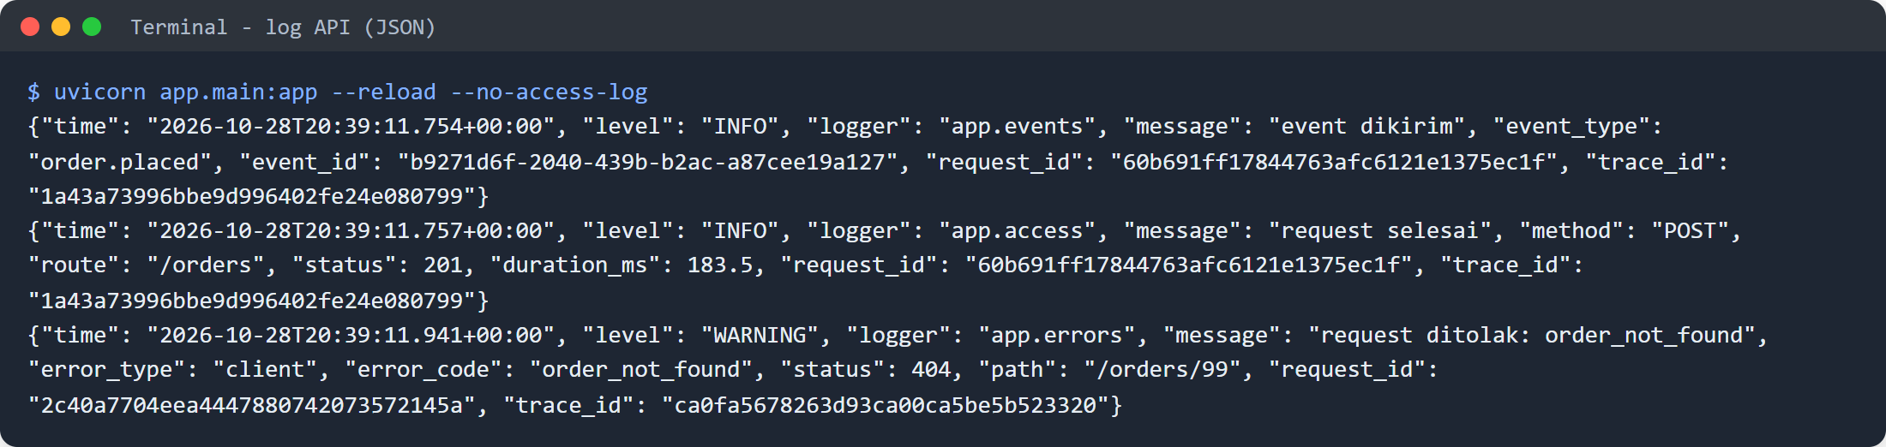
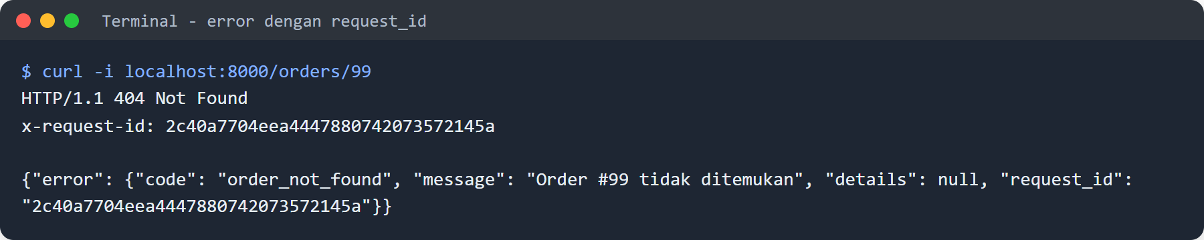
Hands-on · Langkah 10 dari 10
Jalankan API dan Lihat Log JSON
terminal, dari folder latihan/
# terminal 1
python -m app.consumers.notification_consumer
# terminal 2
uvicorn app.main:app --reload --no-access-log

Slide 70
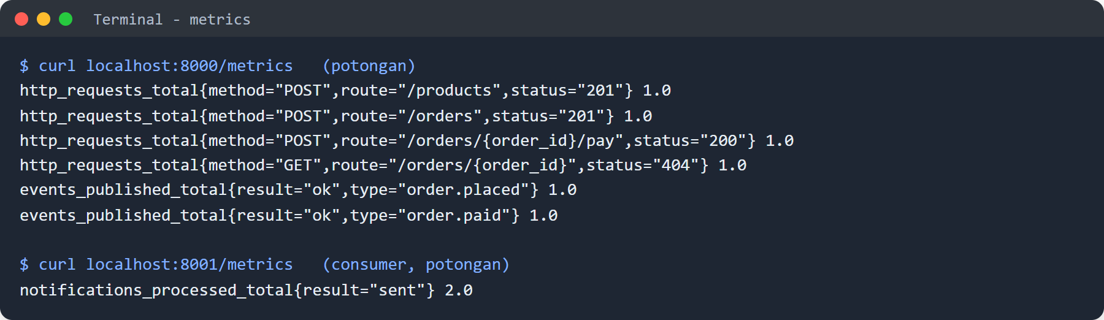
Hands-on · Langkah 10 dari 10
Cek Metrics
Yang terlihat
Jumlah request per route dan status
Route memakai pola /orders/{order_id}
Event yang dikirim ke RabbitMQ
Notifikasi di consumer (port 8001)

Slide 71
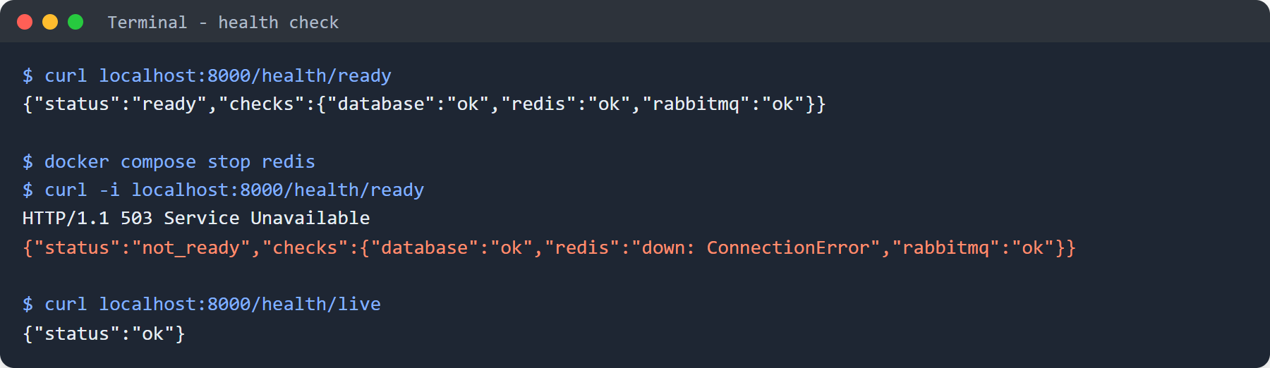
Hands-on · Langkah 10 dari 10
Cek Health Check
Yang terlihat
Semua dependency hidup: ready
Redis dimatikan: 503, Redis down
Liveness tetap 200, container tidak perlu di-restart

Slide 72
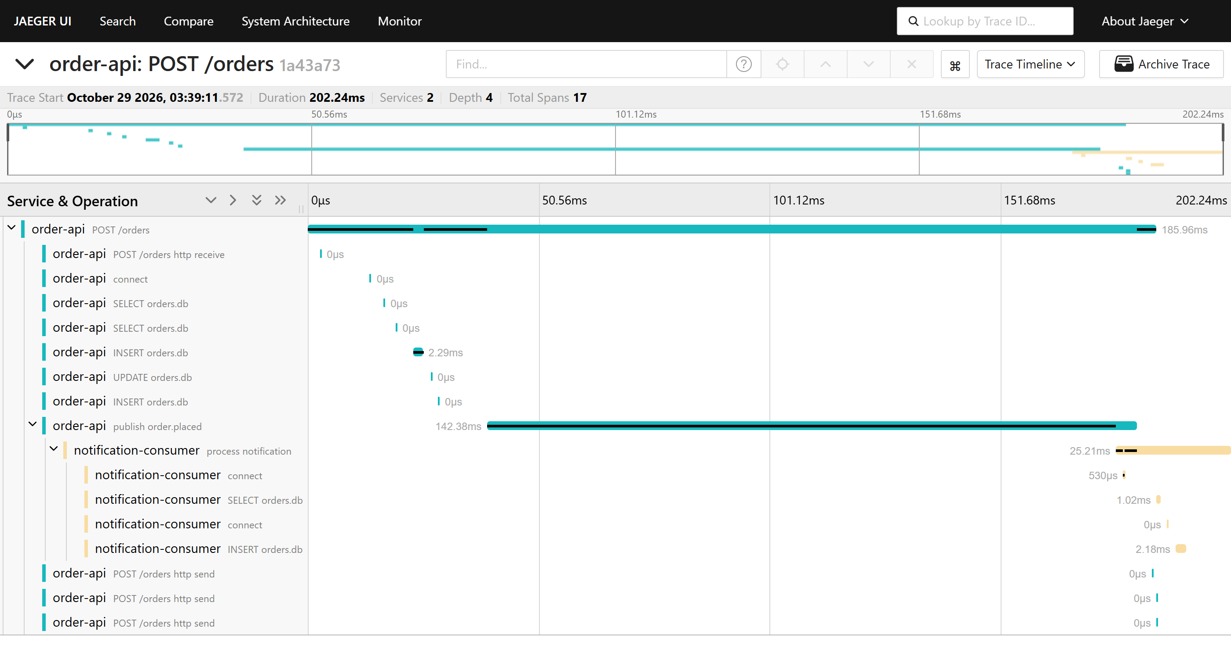
Hands-on · Langkah 10 dari 10
Lihat Trace di Jaeger
Yang terlihat
Satu trace POST /orders
Query database: SELECT, INSERT, UPDATE
publish order.placed paling lama
Consumer di service lain, trace yang sama
Jaeger (localhost:16686): service order-api, klik trace POST /orders

Slide 73
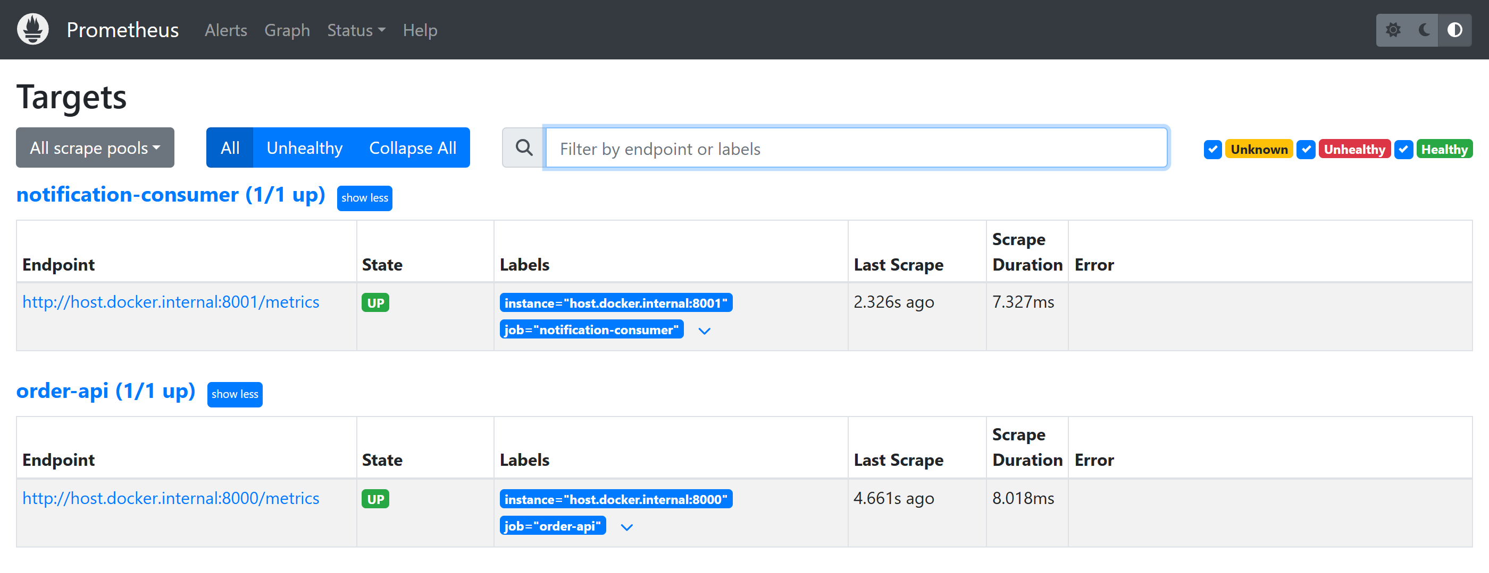
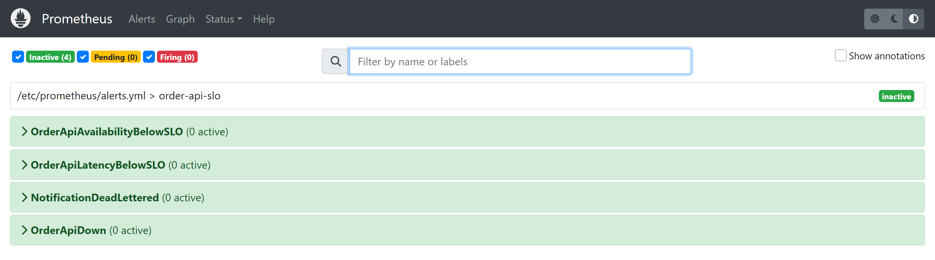
Hands-on · Langkah 10 dari 10
Prometheus: Targets dan Alert Rule
Yang terlihat
Status > Targets: API (8000) dan consumer (8001) UP, metrics diambil tiap 5 detik
Alerts: 4 alert rule dari prometheus/alerts.yml, semua inactive karena SLO terpenuhi

Slide 74
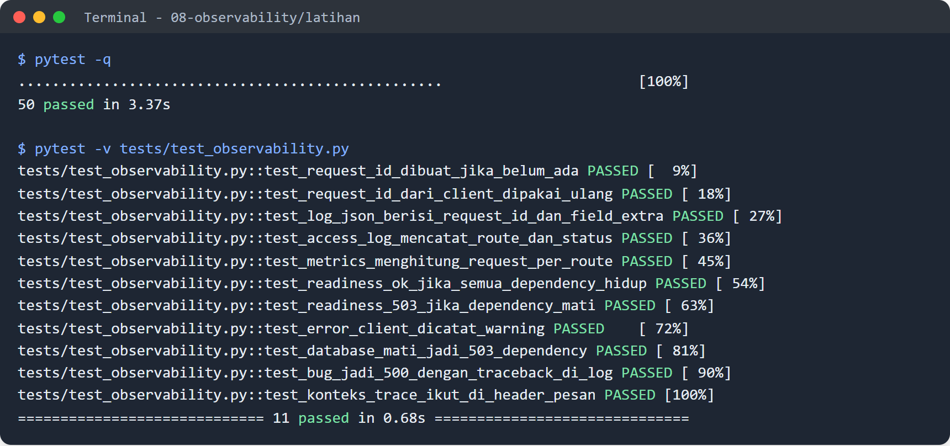
Hands-on · Langkah 10 dari 10
Jalankan Test
Yang dikerjakan
Masuk ke folder latihan/
Jalankan pytest -v
Semua test harus PASSED
Test tidak butuh Jaeger, Prometheus, maupun RabbitMQ.

Slide 75
Hands-on
Cek Kriteria Selesai
Kriteria | Cara mengecek
Log JSON dengan request_id dan trace_id | Terminal uvicorn dan consumer
X-Request-ID di header dan body error | test_request_id_*, test_error_client_dicatat_warning
Error dengan error_type | test_database_mati_jadi_503_dependency, test_bug_jadi_500_*
Metrics per route | localhost:8000/metrics, Prometheus Targets UP
Readiness 503 jika dependency mati | docker compose stop redis, lalu /health/ready
Satu trace dari API sampai consumer | Jaeger: trace POST /orders
pytest hijau tanpa Docker | pytest -v: semua PASSED

Slide 76
Hands-on
Request Flow: Log, Metrics, dan Trace
latihan/app: middleware.py → rabbitmq.py → notification_consumer.py
1
Middleware memberi request_id. FastAPIInstrumentor membuka span request
# api/middleware.py
request_id = request.headers.get("X-Request-ID") or uuid.uuid4().hex
request_id_var.set(request_id)
# infrastructure/rabbitmq.py
with tracer.start_as_current_span(f"publish {event['type']}", kind=SpanKind.PRODUCER):
...
inject(headers) # tulis traceparent dari span yang sedang aktif
# consumers/notification_consumer.py
context = extract(headers) # sambung ke trace API yang mengirim event
# infrastructure/logs.py
record.request_id = request_id_var.get()
record.trace_id = f"{span.trace_id:032x}" if span.is_valid else None
# api/middleware.py
HTTP_REQUESTS.labels(request.method, path, status).inc()
1
2
OrderService menyimpan order (span query), lalu publish event dalam span
2
3
traceparent ditulis ke header pesan RabbitMQ
3
4
5
4
Consumer membaca traceparent, span-nya masuk trace yang sama
6
5
Setiap log membawa request_id dan trace_id
6
Request selesai: metrics dicatat, Prometheus mengambilnya lewat /metrics

Slide 77
Penutup
Rangkuman
Structured Logging
Correlation ID
Klasifikasi Error
Satu log satu baris JSON, data penting sebagai field
request_id di setiap log dan header X-Request-ID
Client, dependency, dan bug dicatat dan dijawab berbeda
Metrics
Health & SLO
Tracing
Request, error, dan latency per route, dibaca Prometheus
Readiness untuk load balancer, alert dari SLI di bawah SLO
Span dari API sampai consumer dalam satu trace_id

Slide 78




Source Code
Sesi 9
github.com/bagusedghar/fastapi-intermediate
Hacktiv8id
Hacktiv8id
Hacktiv8
Hacktiv8 Indonesia

